Slide 1
令和８年３月30日（月） 令和７年度 第１回 大阪府防災・危機管理対策推進本部 | 資料４
年間訓練計画・８８０万人訓練について
危機管理室災害対策課
Ｒ８.３.３０

Slide 2
１．年間訓練計画について
令和８年度年間訓練計画（主要なもの）
時期 | 訓練名 | 訓練概要
5/23 （土） | 大阪府地域防災総合演習 | 国土交通省、大阪府、大阪市で実施する、水害から地域住民の生命・財産を守るため、水防団をはじめとする関係機関が連携を保ち、水防活動を迅速かつ的確に実施できるよう、関係者の技術習熟を図ることを目的とした訓練。令和8年度は大和川右岸で実施。
９/1 （火） | 大阪８８０万人訓練 | 南海トラフ巨大地震の発生を想定し、「エリアメール/緊急速報メール」の配信等を通じて、府内の滞在者に、身を守る行動や災害時の備えについて確認していただく訓練。
１１/ 7（土） ８（日） | 近畿府県合同防災訓練 | 大規模災害時における相互の連携を深めるとともに、訓練の見学等を通じて府民の防災意識の向上を図るため、近畿２府７県及び関係機関と連携した訓練や緊急消防援助隊による救出訓練等を実施するもの。 （府での実施はH29年以来９年振り：輪番制）
1/15 （金） | 地震・津波災害対策訓練 | 災害への対応能力向上を図るため、災害対策本部の設置・運営訓練や関係機関との連携訓練、各部局での独自訓練等を行うもの。
2

Slide 3
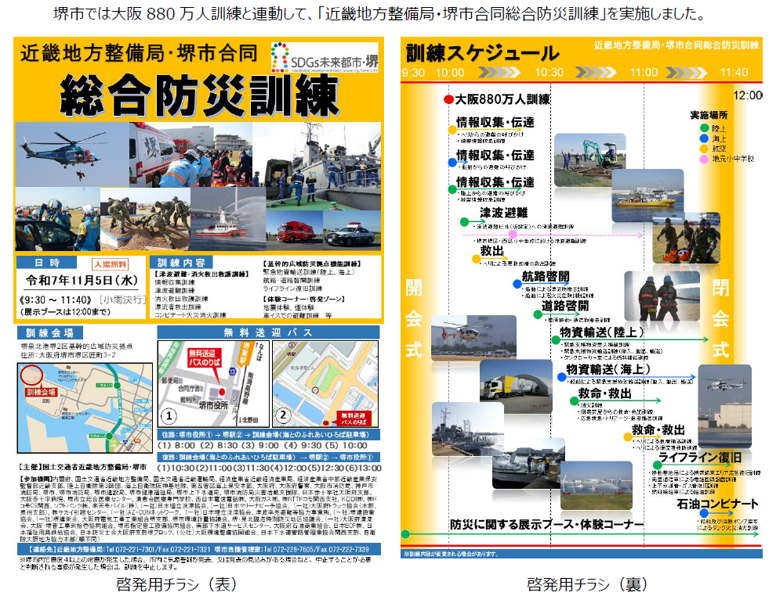
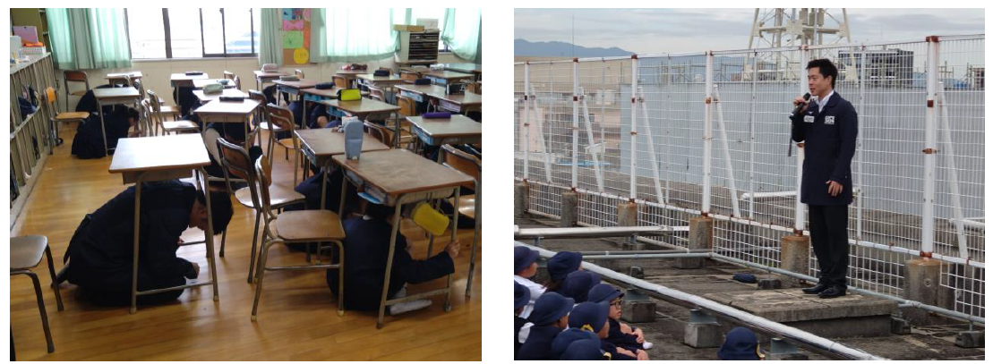
２．大阪８８０万人訓練について
令和７年度大阪８８０万人訓練の実施成果
◎訓練実施状況
・チラシ、デジタルサイネージ、SNS等でPRを実施
・知事参加訓練を大阪市立姫島小学校で実施
・近畿地整・堺市合同総合防災訓練と連携
◎訓練参加登録について
・個人、団体等あわせて２，325件 １55，074人 （令和６年度） 2,200件 109,048人
・今年度の訓練方針である「子どもに対する防災教育の充実」を図るべく保育所等への広報を推進したところ、学校関係の参加登録が大幅に増加。
区分 | 団体数 |  |  | 人数
 | 令和６年 | 令和７年 | 増減数 | 令和６年 | 令和７年 | 増減数
企業及び団体 | １，０３９ | １，１３７ | ＋９８ | ６０，１９４ | ６０，２６９ | ＋７５
学校関係 | １６９ | ４８２ | ＋３１３ | ４６，４４７ | ９１，３４９ | ＋４４，９０２
個人・その他 | ９６９ | ６８１ | －２８８ | １，９０４ | １，６０１ | －３０３
地元自治会・ 自主防災組織等 | ２３ | ２５ | ＋２ | ５０３ | １，８５５ | ＋１,３５２
合計 | 2,200 | 2,325 | +125 | 109,048 | 155,074 | +46,026
3

Slide 4
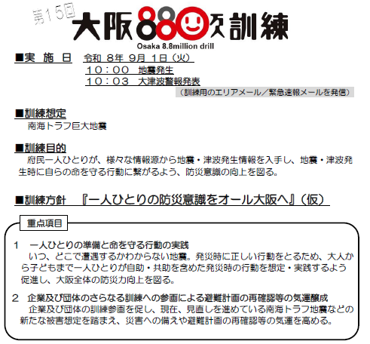
２．大阪８８０万人訓練について
令和８年度大阪８８０万人訓練の訓練方針
4
4

